Slide 1
해싱과 해시 함수
컴퓨터공학부 김상원
https://youtu.be/RmkEzws7Iic

Slide 2
해싱이란
해시 함수란
해시 알고리즘의 종류
해시 함수의 한계

Slide 3
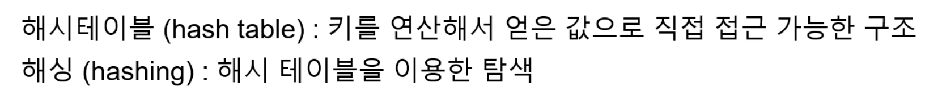
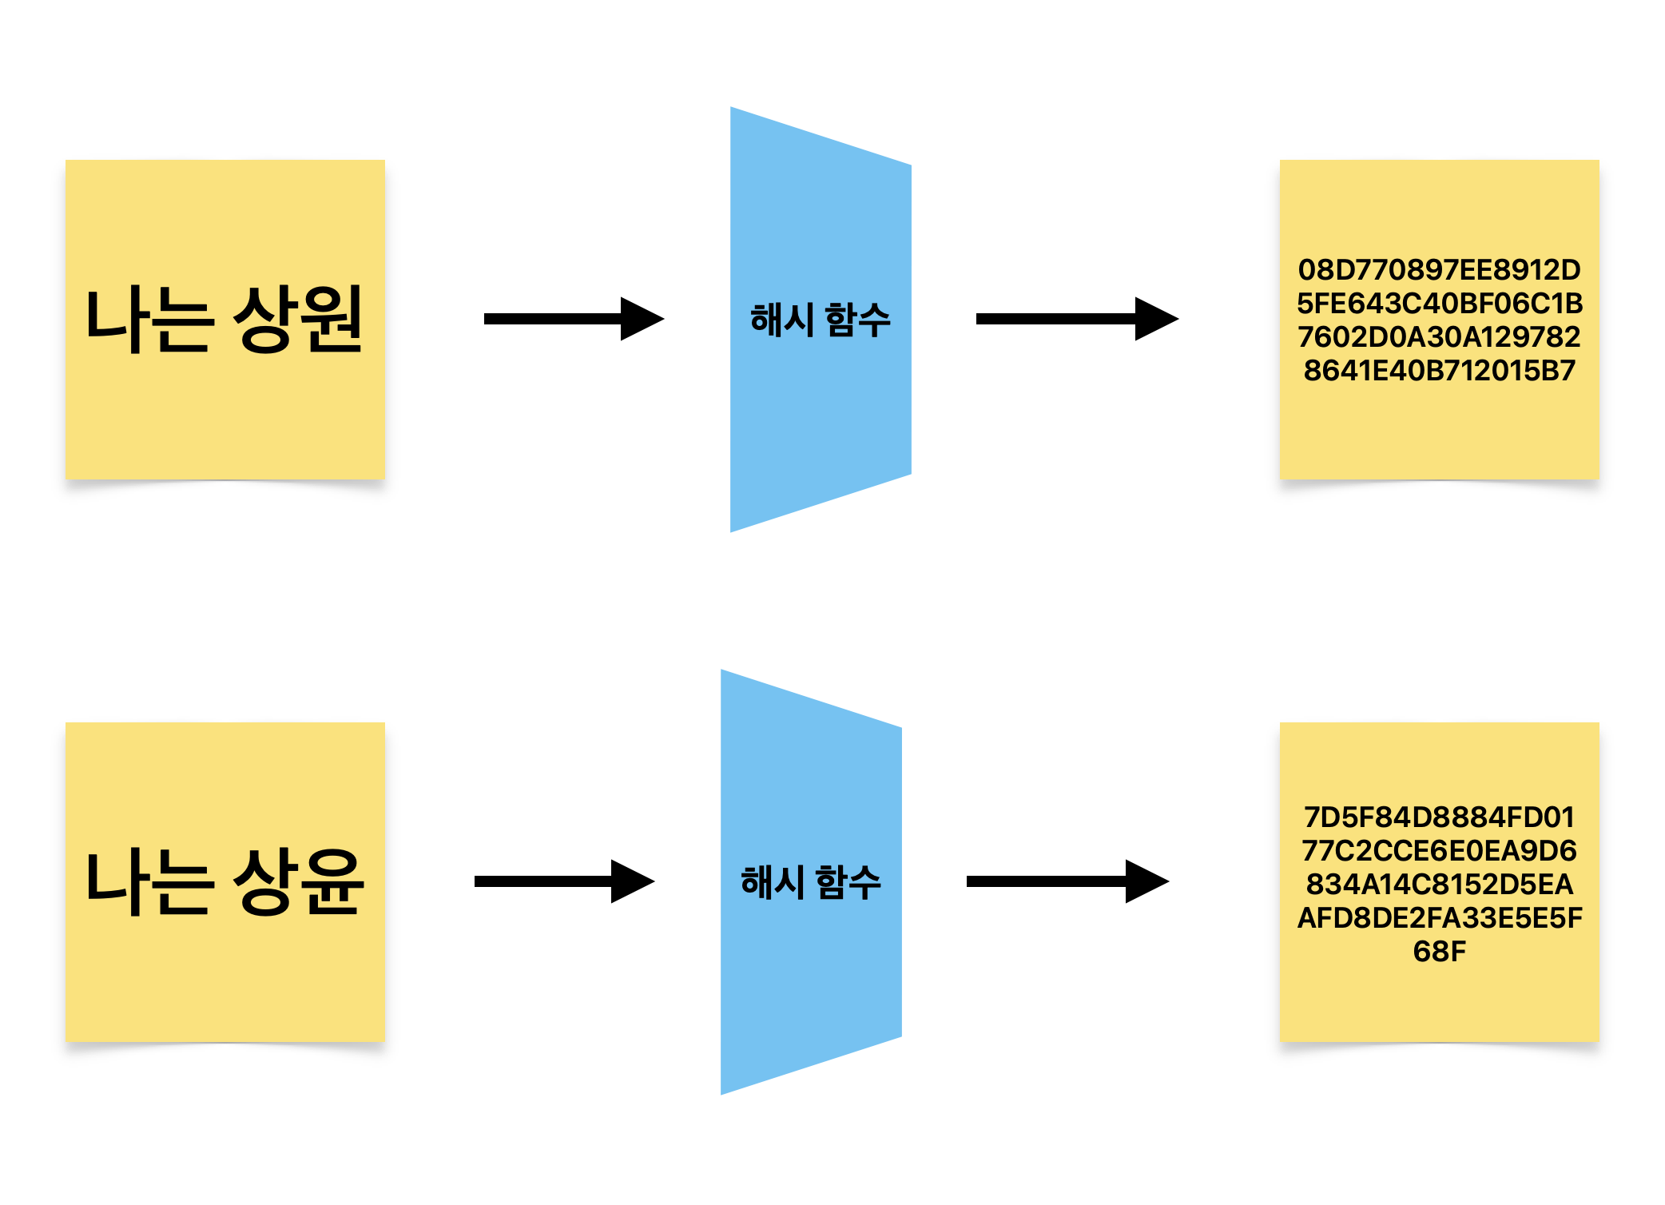
해싱이란
키(Key) 값을 해시 함수(Hash Function)라는 수식에 대입시켜 계산한 후
나온 결과를 주소로 사용하여 바로 값(Value)에 접근하게 할 수 하는 방법이다.
해시 함수 입・출력 동작 원리

Slide 4
해시 함수란
해시 함수는 임의의 길이를 갖는 임의의 데이터에 대해 고정된 길이의 데이터로 매핑하는 함수를 말한다.
해시 함수를 적용하여 나온 고정된 길이의 값을 해시 값(Hash Value)이라고 한다.
해시 함수 입・출력 동작 원리

Slide 5
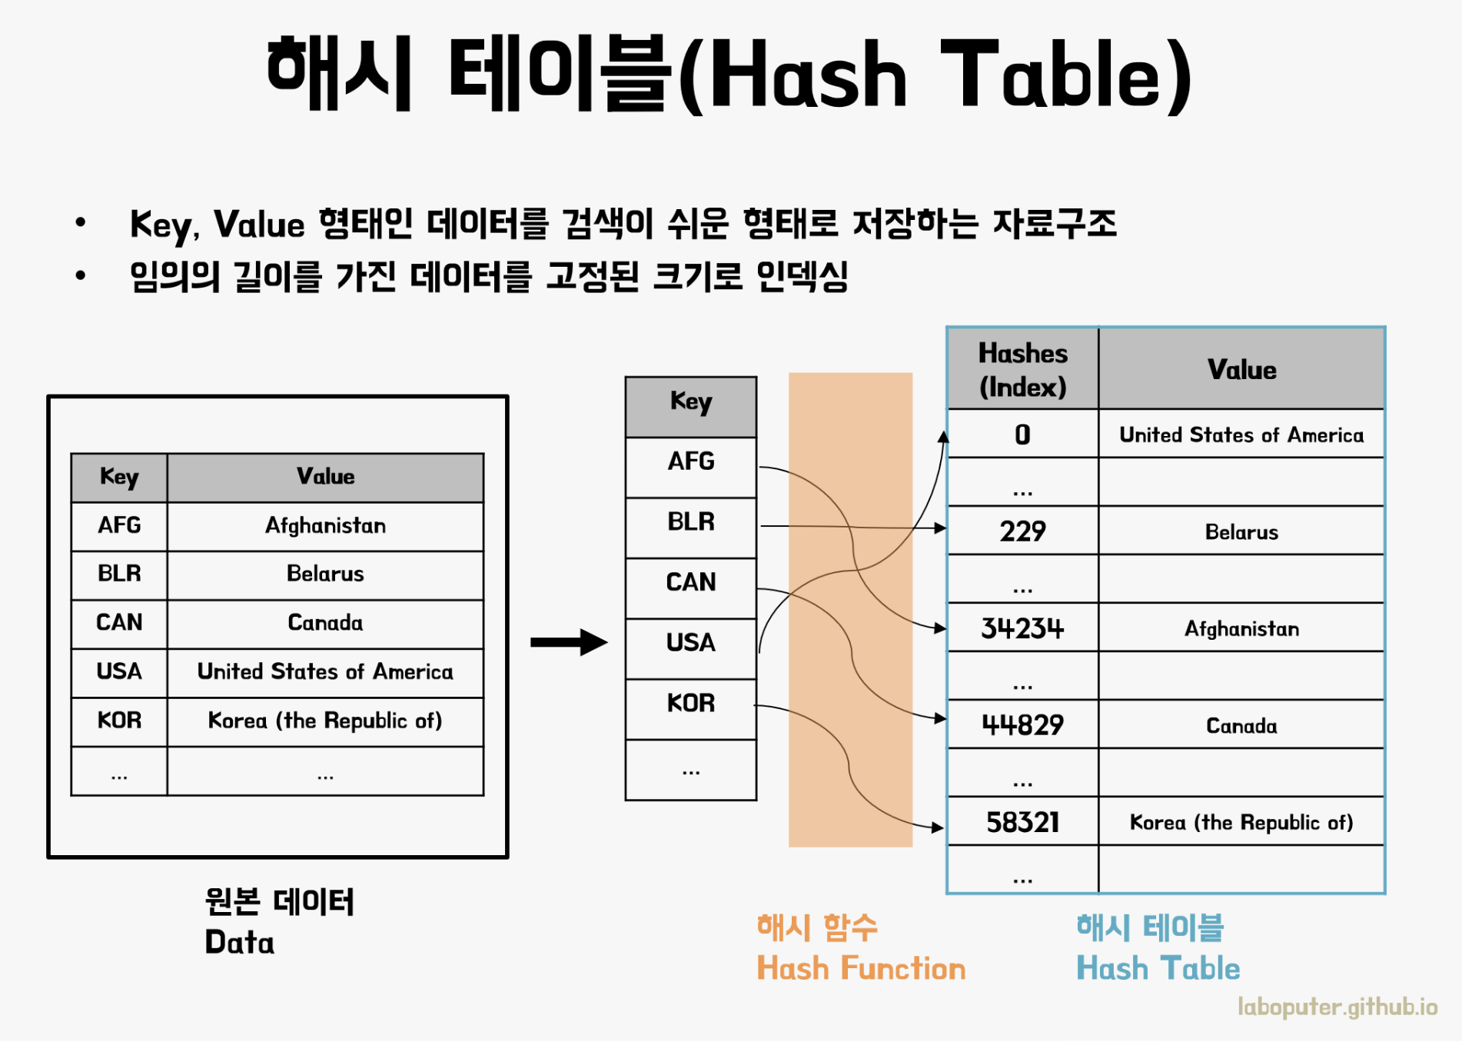
해싱 활용
해시 테이블
방대한 자료에서
원하는 자료를 빠르게 검색

Slide 6
해시 충돌
해시 함수가 서로 다른 두 개의 입력 값에 대해 동일한 출력 값을 내는 상황을 의미한다. 해시 함수가 무한한 가짓수의 입력 값을 받아 유한한 가짓수의 출력 값을 생성하는 경우, 비둘기집 원리에 의해 해시 충돌은 항상 존재한다.
해시 충돌은 해시 함수를 이용한 자료구조나 알고리즘의 효율성을 떨어뜨리며, 따라서 해시 함수는 해시 충돌이 자주 발생하지 않도록 구성되어야 한다. 암호학적 해시 함수의 경우 해시 함수의 안전성을 깨뜨리는 충돌 공격이 가능할 수 있기 때문에 의도적인 해시 충돌을 만드는 것이 어렵도록 만들어야 한다.

Slide 7
암호화 해시 함수
해시함수의 일종으로, 해시 값으로부터 원래의 입력 값과의 관계를 찾기 어려운 성질을 가지는 경우를 의미한다. 암호화 해시 함수가 가져야 하는 성질은 다음과 같다.
역상 저항성 : 주어진 해시 값에 대해, 그 해시 값을 생성하는 입력 값을 찾는 것이 계산상 어렵다. 즉, 제1 역상 공격에 대해 안전해야 한다. 이 성질은 일방향함수와 연관되어 있다.
제 2 역상 저항성 : 입력 값에 대해, 그 입력의 해시 값을 바꾸지 않으면서 입력을 변경하는 것이 계산상 어렵다. 제 2 역상 공격에 대해 안전해야 한다.
충돌 저항성 : 해시 충돌에 대해 안전해야 한다. 같은 해시 값을 생성하는 두 개의 입력 값을 찾는 것이 계산상 어려워야 한다.

Slide 8
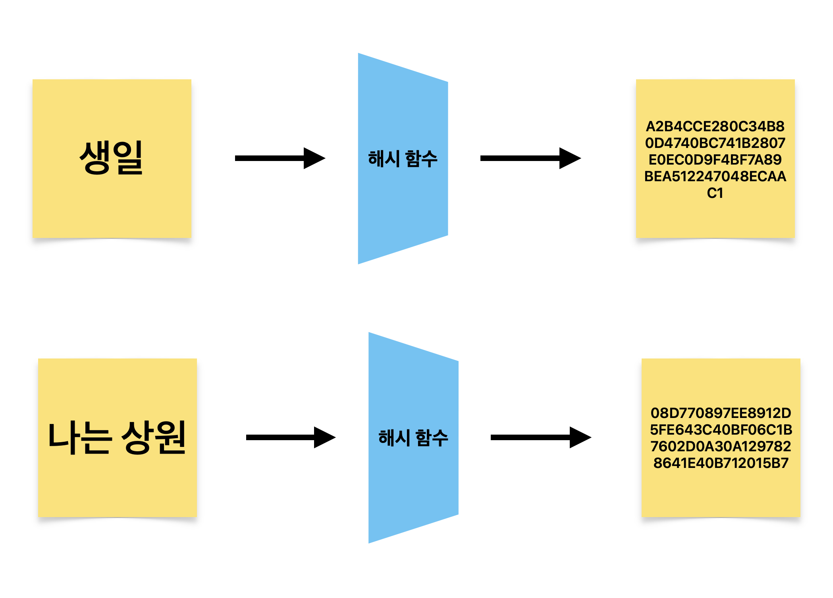
해시 함수의 활용
블록체인(SHA-256)
특징
단방향 변환
눈사태 효과
고정된 길이의 해시 값

Slide 9
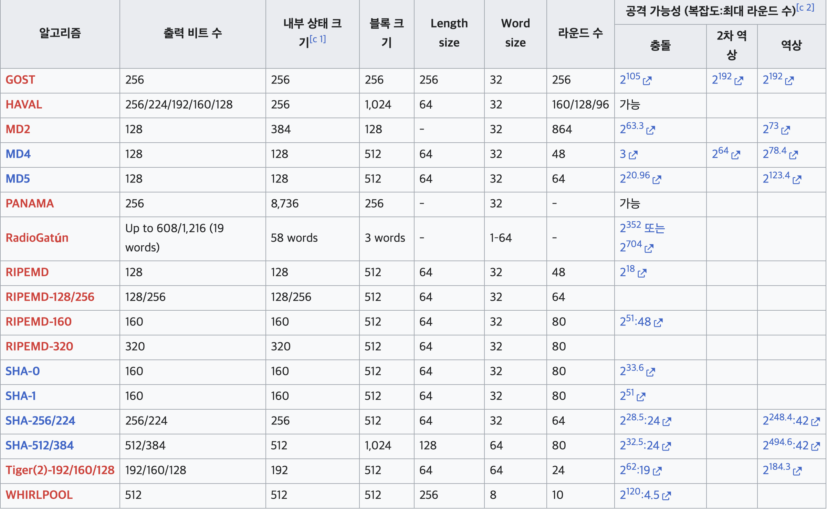
해시 알고리즘의 종류
가장 널리 사용되는 해시 함수에는 MD5와 SHA-1이 있으나, 이들은 안전하지 않다는 것이 알려져 있다.
미국 US-CERT에서는 2008년 MD5를 사용하지 말아야 한다고 발표했다.
NIST에서는 2008년 SHA-1의 사용을 중지하며 SHA-2를 사용할 것이라고 발표했다.

Slide 10
해시 알고리즘의 한계
레인보우 테이블(rainbow table)은 해시함수(MD-5, SHA-1, SHA-2 등)를 사용하여 만들어낼 수 있는 값들을 대량으로 저장한 표이다. 보통 해시함수를 이용하여 저장된 비밀번호로부터 원래의 비밀번호를 추출해 내는데 사용된다.

Slide 11
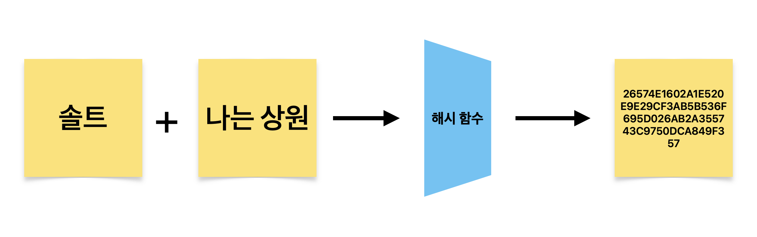
해시 알고리즘 보완
암호학에서 솔트(salt)는 데이터, 비밀번호, 통과암호를 해시 처리하는 단방향 함수의 추가 입력으로 사용되는 랜덤 데이터이다. 솔트는 스토리지에서 비밀번호를 보호하기 위해 사용된다. 역사적으로 비밀번호는 시스템에 평문으로 저장되지만 시간이 지남에 따라 추가적인 보호 방법이 개발되어 시스템으로부터 사용자의 비밀번호 읽기를 보호한다. 솔트는 이러한 방식의 하나이다.
솔트는 레인보우 테이블과 같은 미리 계산된 테이블을 사용하는 공격을 방어한다

